Slide 1
Sunum Hazırlarken Dikkat Edilmesi Gereken Hususlar

Slide 2
1-Sunumun içeriği dinleyici odaklı olmalıdır.
2-Akademisyenlere mi, lise öğrencilerine mi, üniversite öğrencilerine mi hitap ediyorsunuz?
3-Konuşmacı Paradoksuna düşmemeliyiz.

Slide 3
Kitabın çevrim içi satışında eser dili olarak Türkçe tanımlanmasına rağmen içeriğinin İngilizce ve Türkçe makalelerden oluştuğunun belirtilmemesi her kesimden okuyucuya hitap edebilirliği açısından bir eksiklik olarak değerlendirilebilir. Çift dilli eser niteliğinin kitabın arka yüzünde belirtilmesi daha profesyonel bir görüntü oluşmasına yardımcı olabilirdi. Çeviribilim konuları bağlamında hermeneutik (Gadamer) ve yapısöküm (Derrida) konularına da sınırlı şekilde değinildiğini ifade etmek yerinde bir tespit olacaktır. Eserde kadın yazarların sayıca yüksek olması çeviride cinsiyetin rolü gibi bir konuyu daha anlamlı kılabilirdi. Kitapta İngilizce ele alınan bazı makalelerde cümle (dilbilgisi) yapılarındaki belirgin Türkçe ifadeler göze çarpmaktadır. Kitabın hemen başında ya da sonunda bölüm özetleri, yazarların kısa biyografilerine yer verilmesi okuyucunun beklentisini karşılayabilirdi. Kitap, çeviri tarihi, çeviri teknolojileri, çeviri kuram ve uygulama düzleminde alanda sıkça tartışılan hususları konulaştıran, alana dair doyurucu bilgilere yer vermektedir. Öte yandan, çevirinin bir eylem olarak tanımlanma karmaşıklığı, kavramsal boyutlarının iç içe geçmiş olması, normatif olmayan doğası, okur-yazar-çevirmen üçgeninde oluşan çetrefilli yapı ağır felsefi ve sayısalbilim analiz bağlamında gelişmeden her seviyeden okuyucuya hitap etmektedir. Bu durum, çeviribilim ve çeviri olgusu ekseninde gelişen tartışmalarda kitaba dair en olumlu nokta olarak göze çarpmaktadır.

Slide 4
Yazar, karşılaştırmalı bir çözümleme yaparak yürütmüş olduğu İngilizce-Türkçe dil çiftinde rastgele seçilmiş olan 20 reklam çevirisinin hangi sektörler ve hangi markalar olduğu bilgisini vermiştir.

Slide 5


Slide 6
4-Sunumda mutlaka bir akış olmalıdır.

Slide 7
Ortaokul Öğrencilerinde Dil Kullanımı
Çalışmanın konusu
Çalışmanın amacı
Yöntem
Bulgular
Sonuçlar
Kaynakça

Slide 8
5- 60 sözcük, 6 madde kuralına uyulmalıdır.

Slide 9
Tercümanın özellikleri:
-Sorumluluk sahibi olmalı ve gerektiğinde sorumluluk alabilmeli.
-Gideceği iş için yeterli hazırlığa sahip olmalı.
-İyi bir gramer bilgisine, deyimsel ifade kalıplarına hakim olmalı.
-Toplantıya zamanında katılmalı.

Slide 10
6- Yazım ve biçim kuralları ile sayfa düzenine dikkat edilmelidir.

Slide 11
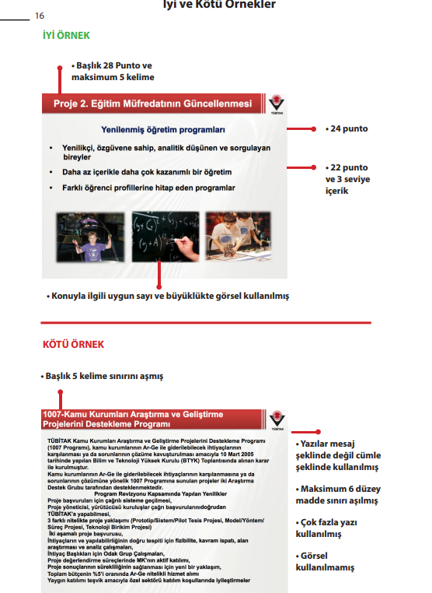

Slide 12
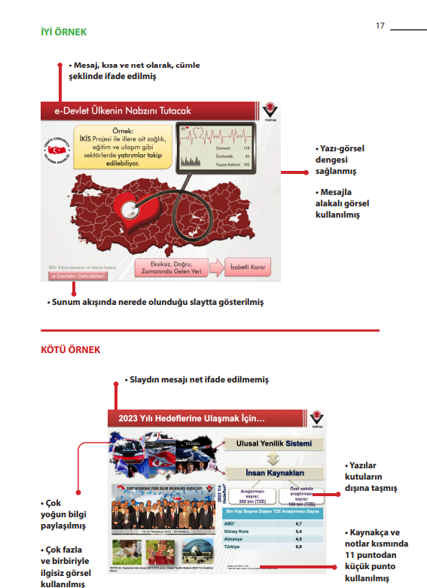

Slide 13
Sunum yaparken nelere dikkat etmeliyiz?

Slide 14
-Sunum dinleyici sıkmayacak şekilde kurgulanmalı, sunum yapan dinleyici arada uyandırmalıdır.
-Göz teması kurmak önemlidir.
-Vücut dili ve ses tonuna dikkat edilmelidir.
-Sahnede durduğunuz yer önemlidir.
-Soru-cevap bölümü için önceden hazırlık yapılmalıdır.

Slide 15
